Slide 1


Slide 2

Tính (theo mẫu)
Mẫu:
2 cộng 3 bằng 5, viết 5
452
+
5 cộng 7 bằng 12, viết 2 nhớ 1
273
725
4 thêm 1 bằng 5, 5 cộng 2 bằng 7, viết 7.
a)
381
b)
550
+
+
342
192
723
742

Slide 3

Tính nhẩm(theo mẫu)
Mẫu:
400 + 200 =?
300 + 700 =?
Nhẩm: 4 trăm + 2 trăm = 6 trăm
Nhẩm: 3 trăm + 7 trăm = 10 trăm
400 + 200 = 600
300 + 700 = 1 000
a) 200 + 600
b) 500 + 400
c) 400 + 600
d) 100 + 900

Slide 4
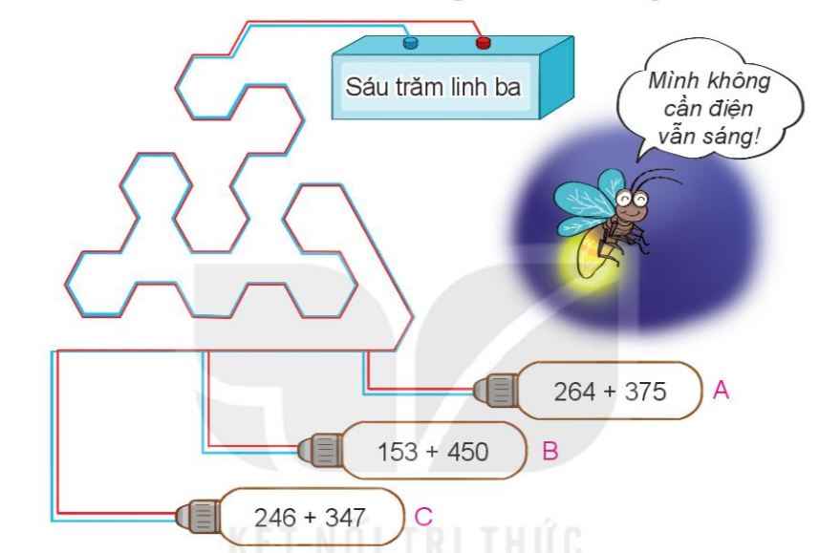

5
Bóng đèn sẽ sáng khi kết quả phép tính là số có cách đọc ở nguồn điện. Quan sát tranh rồi cho biết chiếc đèn nào sẽ sáng.
639
603
593

Slide 5


